Slide 1
МУНИЦИПАЛЬНОЕ БЮДЖЕТНОЕ ДОШКОЛЬНОЕ ОБРАЗОВАТЕЛЬНОЕ УЧРЕЖДЕНИЕ ДЕТСКИЙ САД «КОЛОСОК»

Slide 2
«Тонкость ощущения человека, эмоциональная восприимчивость, впечатлительность, чуткость, сопереживание, проникновение в духовный мир другого человека – всё это постигается прежде всего в семье» В.А. Сухомлинский

Slide 3
Взаимодействие музыкального руководителя ДОУ с родителями
Цель:
Поиск новых форм сотрудничества музыкального руководителя с родителями. Акцентирование внимания на сохранении преемственности между семьей и дошкольным учреждением в подходах к решению задач музыкального образования детей.

Slide 4
Задачи
-Развивать музыкально-художественную деятельность родителей и приобщать их к музыкальному искусству.
-Вовлечь родителей в воспитательно -образовательный процесс.
-Разнообразить формы дифференцированной роботы с родителями, чтобы пробудить интерес к жизни детей в дошкольном учреждении.
-Учить родителей совместной музыкальной, творческой и игровой деятельности со своими детьми.
Основные направления
Информирование родителей о ходе образовательного процесса
Повышение компетентности родителей в области воспитания
Совместная деятельность

Slide 5
Основные формы работы с родителями:
1. | Совместные праздники и досуги.
2. | Групповые и общие родительские собрания
3. | Индивидуальные и групповые консультации
4. | Дни открытых дверей
5. | Наглядная агитация

Slide 6
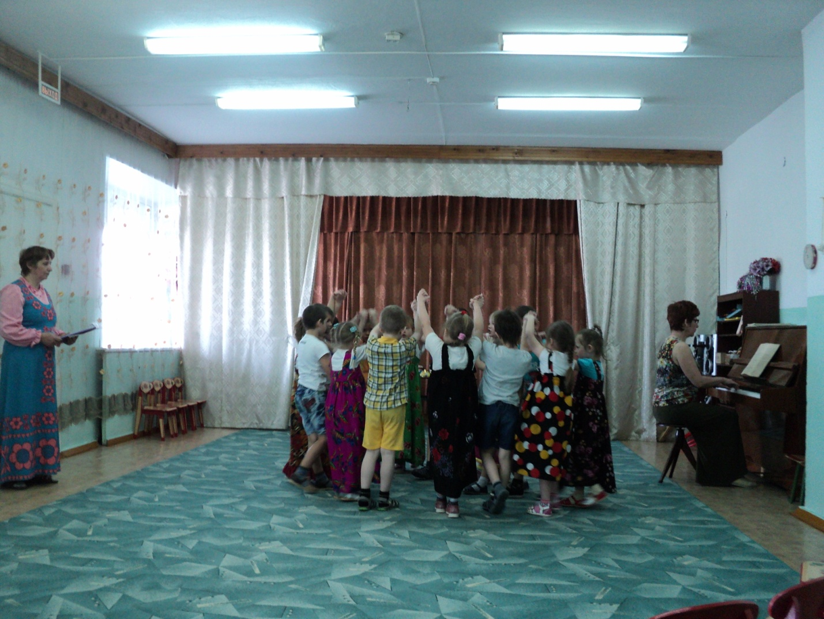
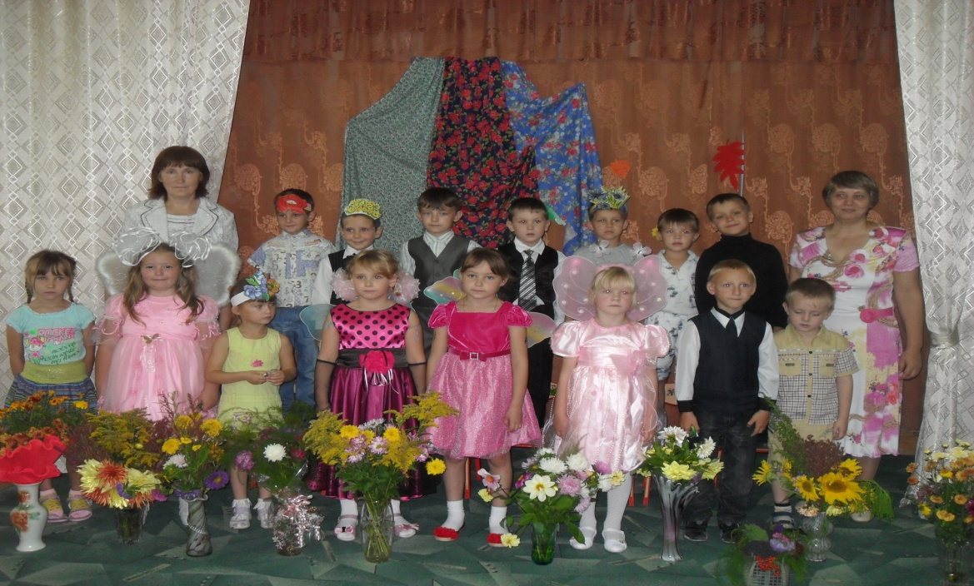
Открытые занятия с детьми в ДОУ для родителей
Цель: познакомить родителей со структурой и спецификой проведения занятий в ДОУ.
Воспитатель при проведении занятия может включить в него элемент беседы с родителями (ребенок может рассказать что-то новое гостю, ввести его в круг своих интересов).

Slide 7
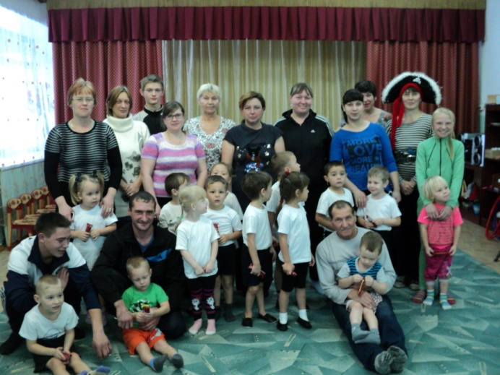
В нашем детском саду осуществляется тесное сотрудничество с родителями, отношения с которыми строятся по принципу доверительного партнерства , моральной поддержки и взаимопонимания. Мы опираемся на родителей не только как на помощников детского учреждения, а как на равноправных участников формирования детской личности.

Slide 8
Педагогические беседы с родителями
Это наиболее доступная форма установления связи педагога с семьей, она может использоваться как самостоятельно, так и в сочетании с другими формами: беседа при посещении семей, на родительском собрании, консультации.
Цель: оказать родителям своевременную помощь по тому или иному вопросу воспитания, способствовать достижению единой точки зрения по этим вопросам.
Рекомендуется при проведении беседы выбирать наиболее подходящие условия и начинать ее с нейтральных вопросов, затем переходить непосредственно к главным темам.

Slide 9
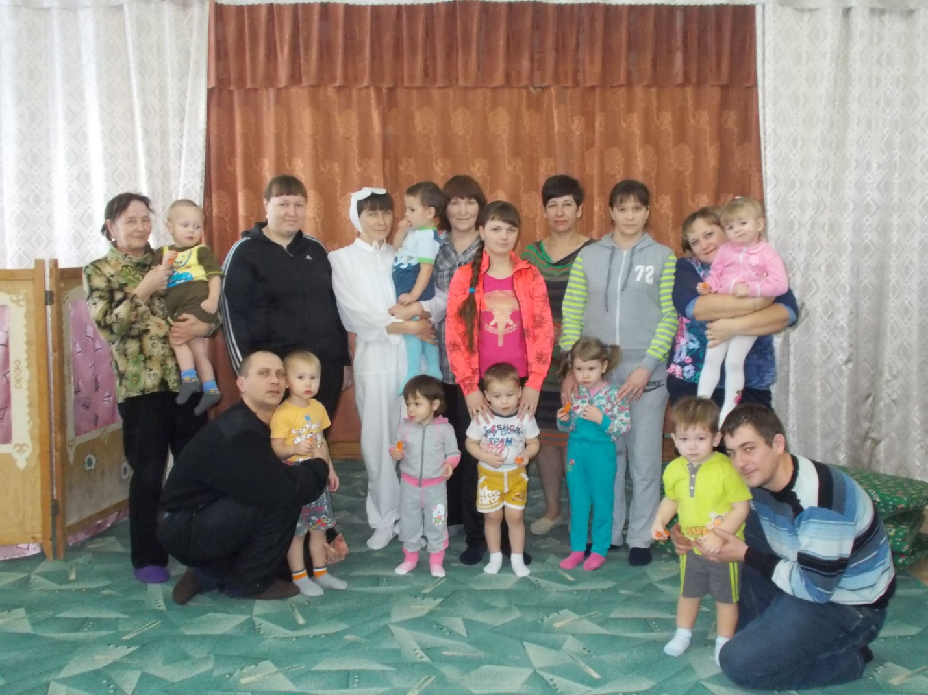
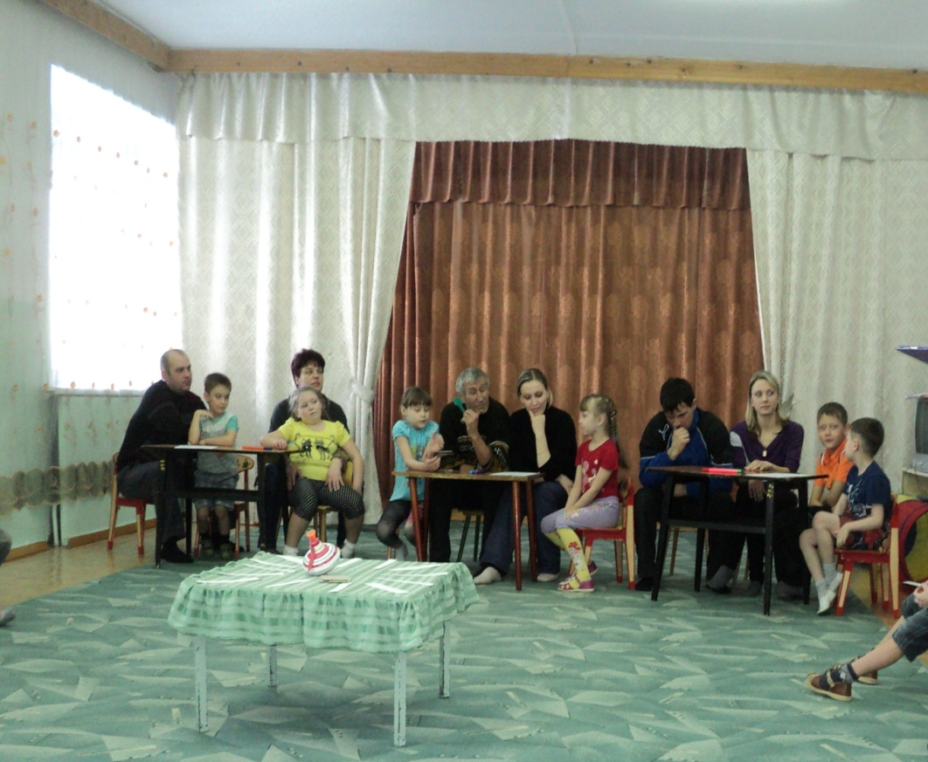
Всюду с нами музыка рядышком живёт, В старой доброй скрипочке
свой мотив несёт Крылья есть у музыки
если грустно вам, Вас поднимет музыка прямо к облакам.

Slide 10
Тематические консультации
Консультации близки к беседам, главное их отличие в том, что педагог, проводя консультацию, стремится дать родителям квалифицированный совет.
Консультации могут быть плановыми и неплановыми, индивидуальными и групповыми.
"Круглый стол" с родителями
Цель: в нетрадиционной обстановке с обязательным участием воспитателей обсудить с родителями актуальные проблемы воспитания.
На заседание "круглого стола" приглашаются родители, выразившие желание участвовать в обсуждении той или другой темы.

Slide 11
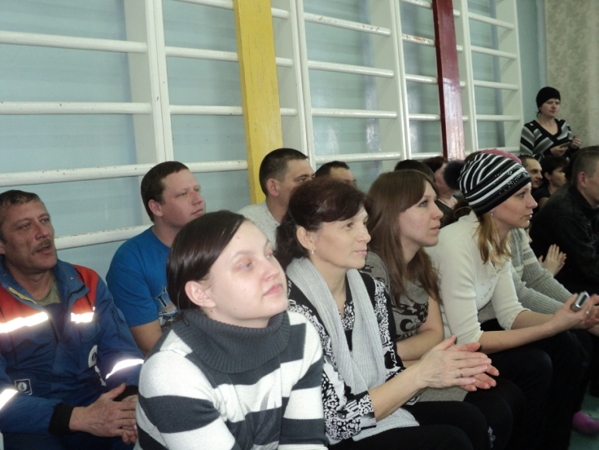

Slide 12
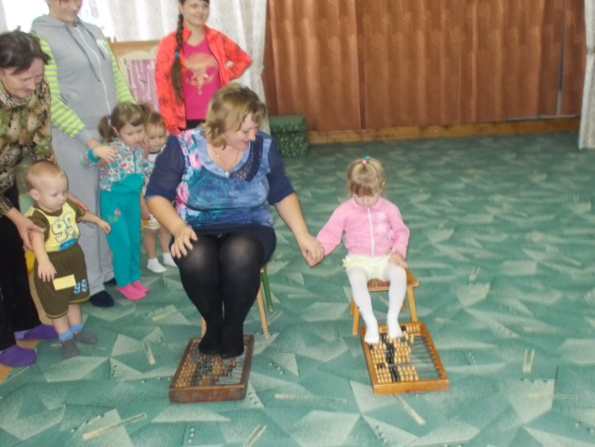
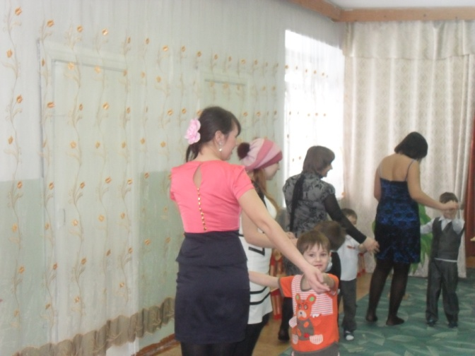
Игровые тренинги с родителями!

Slide 13
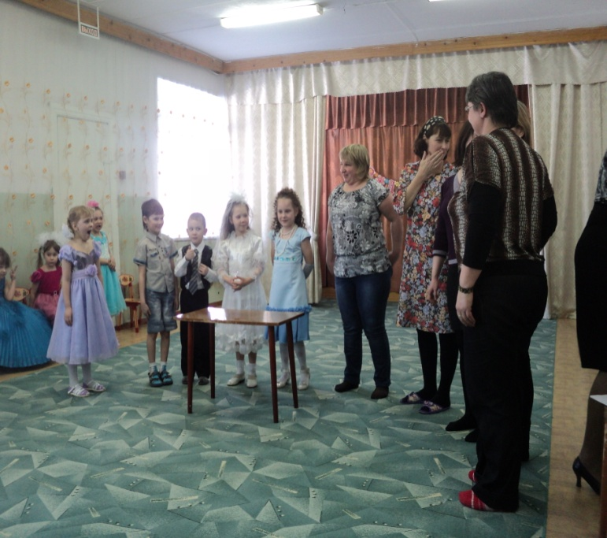
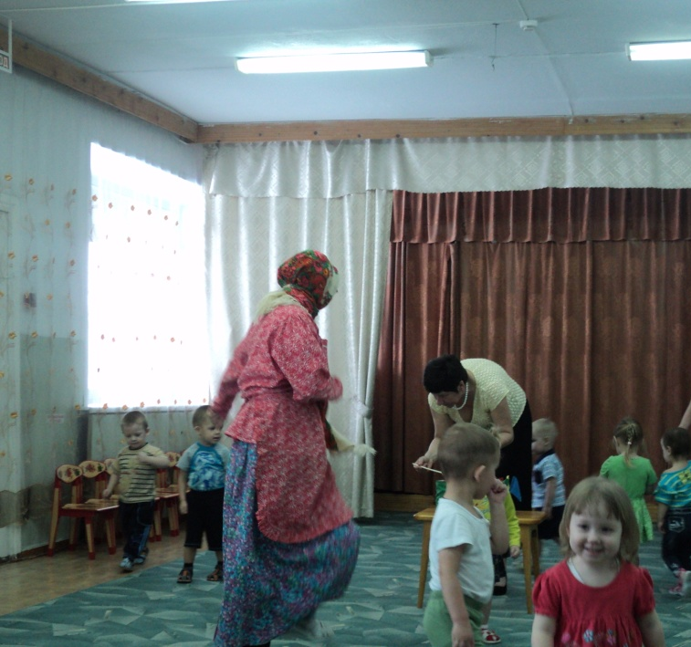
Открытые занятия с родителями!

Slide 14
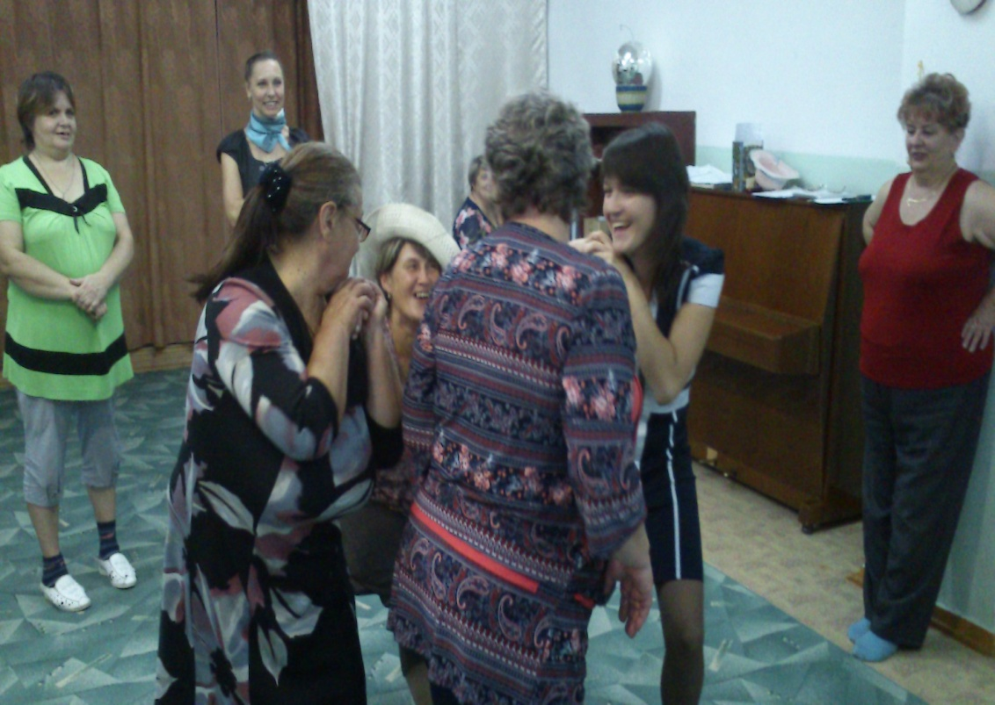

Slide 15
Влияние семьи на развитие ребенка. Семья для ребенка — это место его рождения и основная среда обитания. Она определяет очень многое в жизни ребенка. Связь между родителями и детьми относится к наиболее сильным человеческим связям.

Slide 16
Любовь родителей — величайший и незаменимый источник духовного и эмоционального развития ребенка, его нравственных качеств, чувства уверенности в себе, позитивного восприятия мира.

Slide 17
Что могут делать родители в детском саду:
показывать детям музыкальные сказки, истории

Slide 18
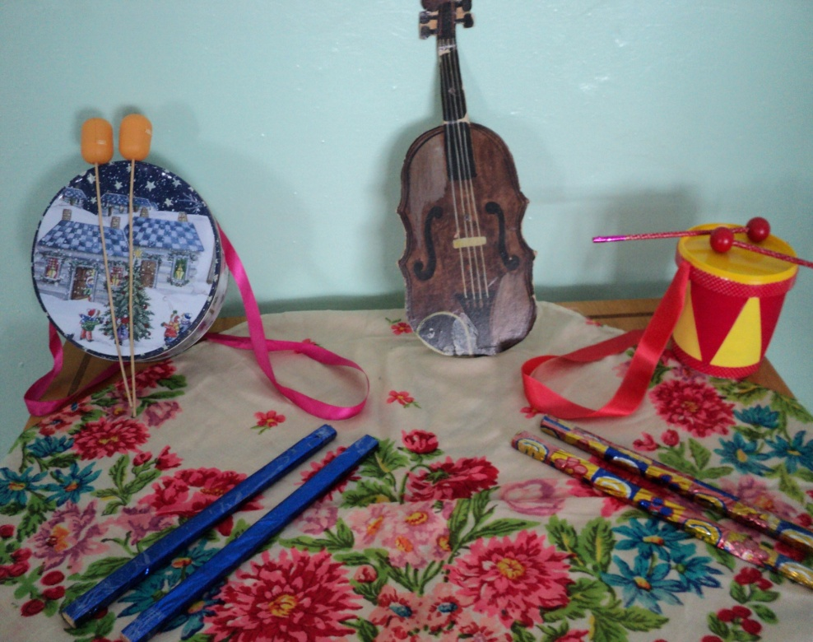
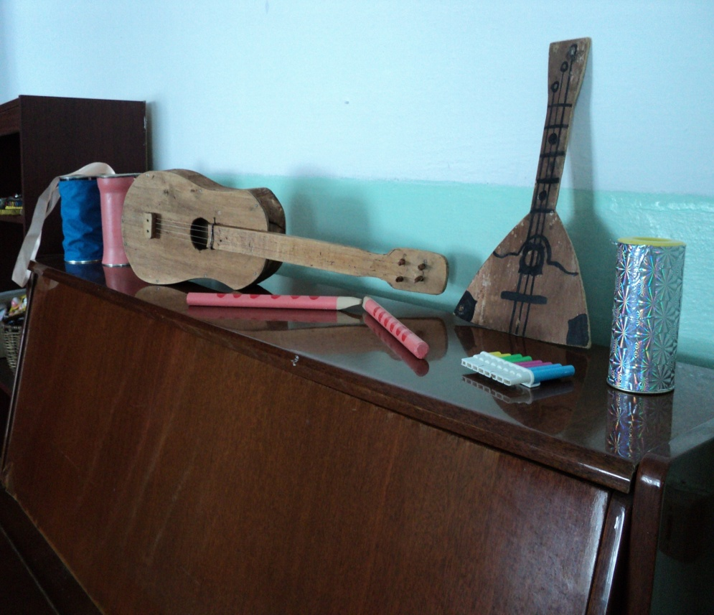
- -изготовление нетрадиционных музыкальных инструментов

Slide 19
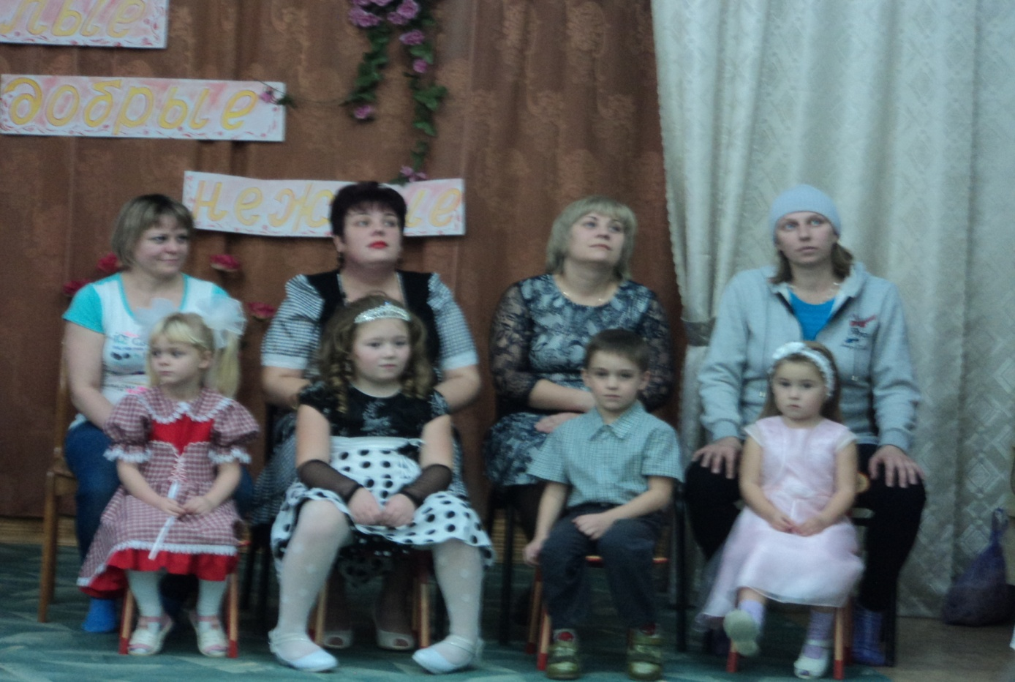
- участвовать в праздниках (например, к празднику «День матери» принести альбомы, семейные реликвии, рассказать детям о себе, своей семье и т. д.)

Slide 20
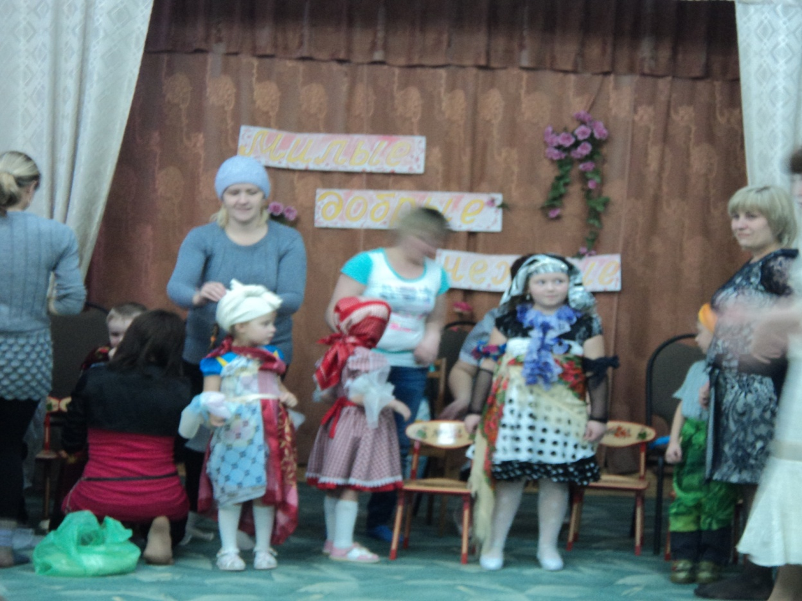
А на носу уже и праздник. Готовиться к нему пора. Костюмы шить, писать сценарий, Ждет этот праздник детвора!

Slide 21
Сухомлинский писал: "Жизнь детей без музыки невозможна, как невозможна без игры и без сказки. "

Slide 22
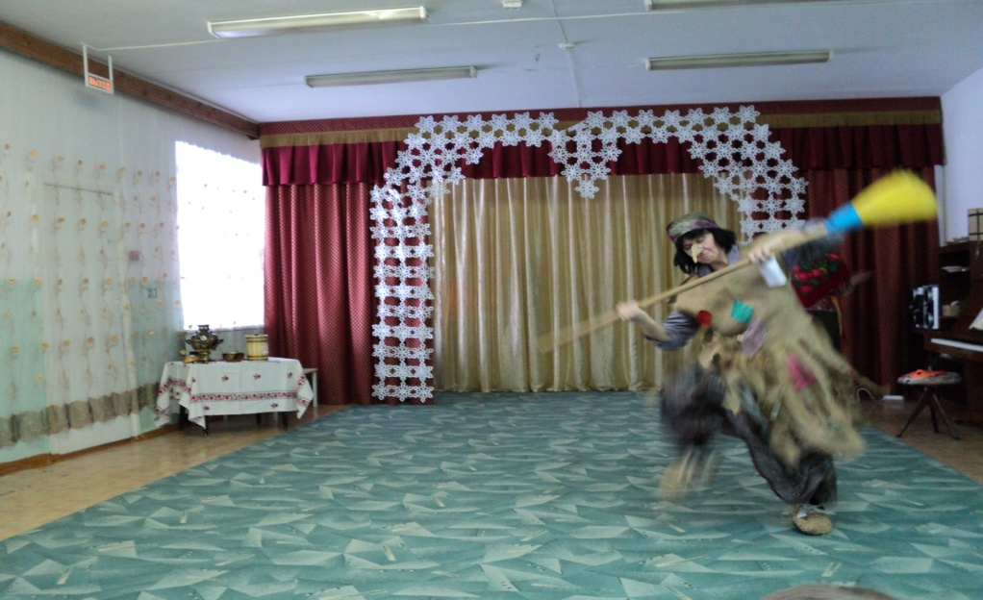
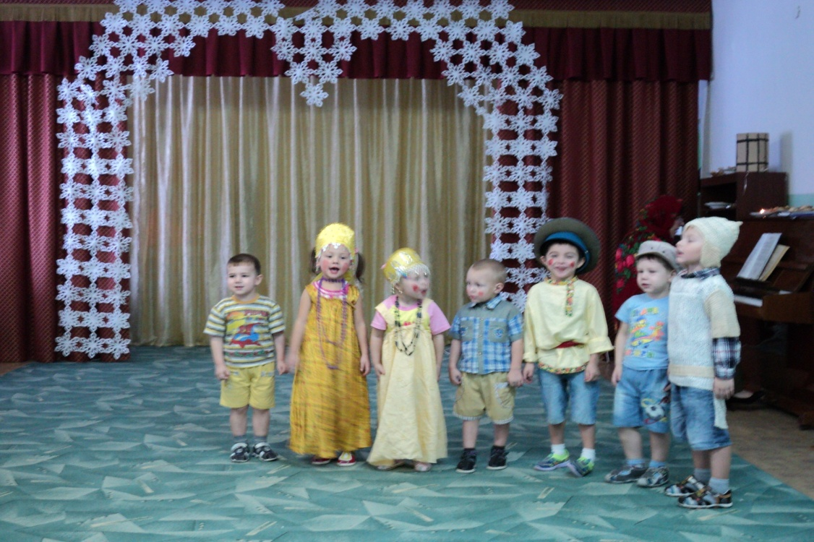
Придет к нам старая Яга, Чтоб пакости нам сделать, А мы ей песенку споем И будем с нею бегать!

Slide 23
И хоровод мы заведем, Сыграем, спляшем снова! Стихи расскажем и споем Об этом дне веселом!

Slide 24
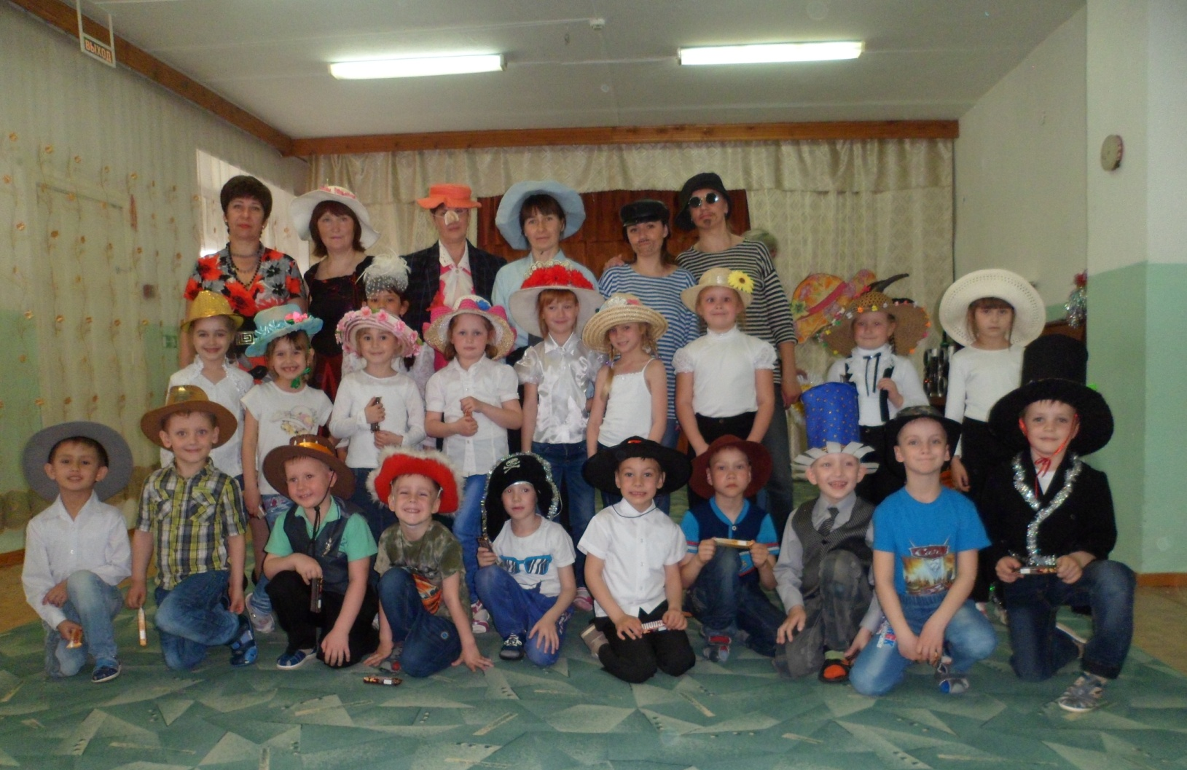
Вот так живем в саду родном, Живем мы и не тужим. А с музыкою верной Мы все, конечно, дружим!

Slide 25
Рекомендации для вовлечения родителей в совместную деятельность
Важно создать и использовать возможности для доверительного общения.
Нужно использовать различные виды деятельности и обмениваться информацией друг с другом.
Уделять время для совместных дискуссий с семьями.
Стараться внимательно слушать.
Важно вносить большое количество интересных ролей для родителей.

Slide 26
Советы, которые помогут активизировать участие родителей:
Проявляйте взаимное уважение друг к другу.
Поощряйте инициативу, творчество и фантазию родителей, помогайте им.
Привлекайте родителей, к занимательным мероприятиям детского сада.
Используйте разнообразные виды участия родителей, проявляйте чуткость и понимание.
Помните!!! У всех людей - разные ресурсы и образ жизни. Что свойственно одному человеку, не подходит другому.
Позвольте родителям самим выбирать, какую помощь они могут оказать детскому саду.
Доводите до сведения родителей, что их участие в жизни ДОУ ценится, а любая помощь с их стороны приветствуется.
Будьте терпеливыми к ним.

Slide 27
Спасибо за внимание!

